Slide 1
KAFKA
HOST: HACHITU

Slide 2
Nội dung
Giới thiệu về Kafka
Cấu trúc của Kafka
Demo
Q&A
Kafka trong dự án CELLO

Slide 3

Giới thiệu về Kafka
HTTP/REST
RabbitMQ
Kafka
VMS
FIS
OMS
Synchronous Communication:
HTTP/REST
gRPC
GraphQL
Asynchronous Communication:
Message Queue (MQ)
RabbitMQ
ActiveMQ
Amazon SQS
Event Streaming
Kafka
Pulsar
NATS
Notes:
Message Queue (MQ): Một service gửi message vào queue, service khác nhận message từ queue.
Event Streaming: Các sự kiện được publish lên một topic, các service khác subscribe để nhận sự kiện.
Các mô hình kết hợp
Trong nhiều trường hợp, hệ thống thực tế kết hợp nhiều phương thức giao tiếp.
Ví dụ:
Dùng REST/gRPC cho các tương tác yêu cầu/đáp ứng thời gian thực (đồng bộ).
Dùng Kafka/RabbitMQ cho các tác vụ không đòi hỏi phản hồi ngay (bất đồng bộ), hoặc event-driven.
Tóm lại, việc chọn cách giao tiếp nào phụ thuộc vào yêu cầu cụ thể của dự án:
Nếu cần phản hồi ngay, dữ liệu không quá lớn, REST hoặc gRPC là lựa chọn hợp lý.
Nếu cần xử lý sự kiện, truyền thông tin phi đồng bộ, giảm độ phụ thuộc giữa các dịch vụ, hãy cân nhắc message queue hoặc event streaming.
Nếu hạ tầng phức tạp, cần quản lý nhiều traffic và tích hợp dễ dàng, service mesh có thể hữu ích.

Slide 4
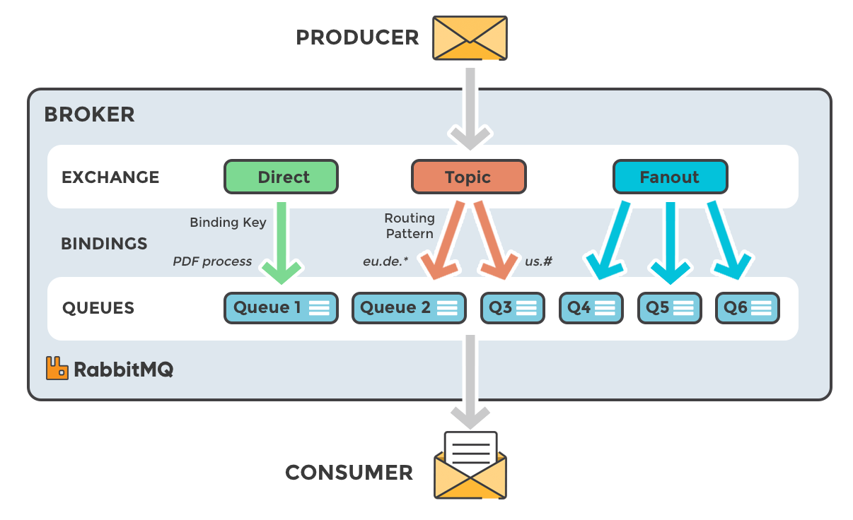
Giới thiệu về Kafka
Message Queue (MQ)
Là message broker truyền thống với mô hình hàng đợi (queue).
Producer gửi message vào Exchange, từ đó message được định tuyến đến queue và consumer lấy message ra để xử lý.
Thường giữ message trong hàng đợi ngắn hạn.
Phù hợp để xây dựng hàng đợi công việc (task queue).
Notes:
RabbitMQ:
Là message broker truyền thống với mô hình hàng đợi (queue). Producer gửi message vào Exchange, từ đó message được định tuyến đến queue và consumer lấy message ra để xử lý.
Thường giữ message trong hàng đợi ngắn hạn, sau khi consumer xử lý xong (acknowledge), message sẽ bị xóa khỏi queue.
Phù hợp để xây dựng hàng đợi công việc (task queue), xử lý bất đồng bộ các tác vụ nhỏ, cần đảm bảo mỗi message được xử lý đúng một lần và sau đó không còn tồn tại trong hệ thống.
Gửi email xác nhận đơn hàng trong thương mại điện tử
Hệ thống xử lý ảnh/video nền (Background Processing)
Cân bằng tải công việc cho microservice

Slide 5
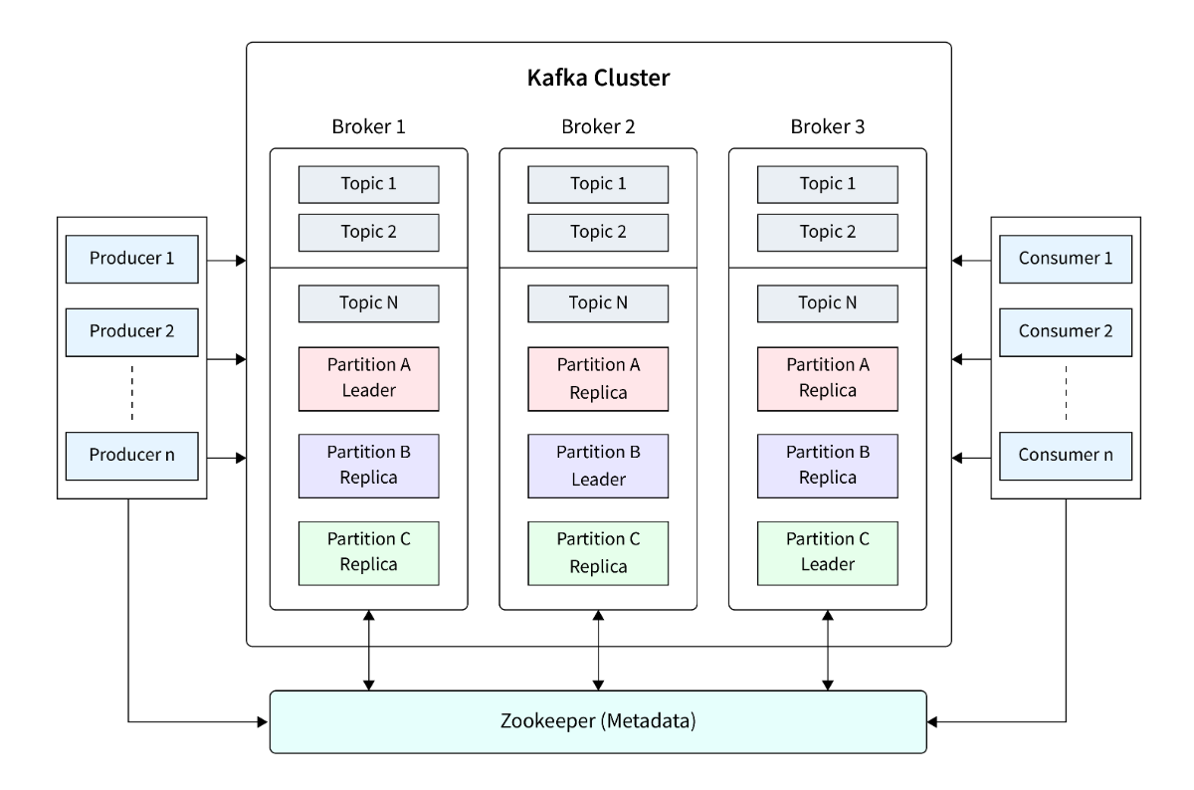
Cấu trúc của Kafka
Notes:
Broker: máy chủ lưu trữ dữ liệu (topic, partition).
Topic: chủ đề hoặc kênh message.
Partition: chia nhỏ topic thành các phân vùng để tăng tính song song.
Producer: ứng dụng gửi data vào topic.
Consumer: ứng dụng đọc data từ topic.
ZooKeeper (trong Kafka cũ): quản lý metadata, leader election (Kafka mới dùng Kafka Raft Controller thay vì ZooKeeper).
Replication: Mỗi partition thường được replicat sang nhiều broker khác nhau để đảm bảo tính sẵn sàng (HA).
Trong mỗi partition được replicated, có một broker đóng vai trò leader, còn các broker khác là follower.
Khi broker leader của một partition bị sập, Kafka sẽ tự động bầu chọn một follower thành leader mới
Consumer và Producer sẽ tự động chuyển sang leader mới. Hệ thống tiếp tục hoạt động mà không gián đoạn đáng kể.
Kafka ban đầu chỉ tập trung vào nhiệm vụ chính: truyền dữ liệu log và tin nhắn theo mô hình publish-subscribe.
Tuy nhiên, các tác vụ quản lý dữ liệu phân tán như leader election, theo dõi trạng thái broker và đồng bộ dữ liệu giữa các replica là những vấn đề rất phức tạp.
Zookeeper lúc đó là một giải pháp đã ổn định và đáng tin cậy cho việc quản lý các hệ thống phân tán.
→ Lựa chọn Zookeeper giúp Kafka "mượn" cơ chế consensus và leader election thay vì phải tự xây dựng một hệ thống quản lý từ đầu.
Kafka Raft

Slide 6
Cấu trúc của Kafka
Topic name
Đăng ký (subscribe) topic
TOPIC
Value
Other config
VMS
Logging
Tạo và chạy service Kafka
Connect tới Service Kafka
Tạo Producer và Consumer
Config Kafka

Slide 7
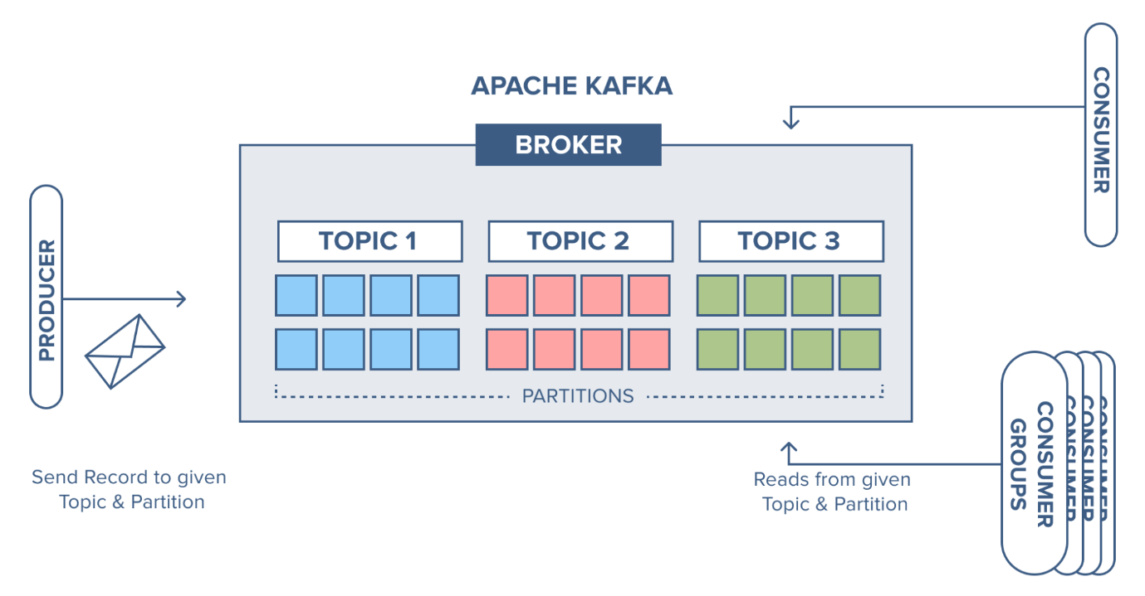
Cấu trúc của Kafka
Notes:
Hệ thống log và phân tích dữ liệu theo thời gian thực:
Một công ty thương mại điện tử muốn phân tích hành vi người dùng trên website: mỗi lần người dùng click, xem sản phẩm, hoặc thêm vào giỏ hàng, một sự kiện "UserAction" được gửi vào Kafka topic.
Event-Driven (kiến trúc hướng sự kiện)
là một mô hình thiết kế hệ thống, trong đó luồng xử lý và giao tiếp giữa các thành phần được kích hoạt bởi các "sự kiện" (event). Một "sự kiện" ở đây có thể là bất kỳ thứ gì xảy ra trong hệ thống, như một người dùng đăng nhập, một giao dịch hoàn tất, dữ liệu được cập nhật, hay một thông điệp mới đến.
Dòng dữ liệu IoT (Internet of Things):
Các cảm biến IoT đặt trong nhà máy liên tục gửi dữ liệu nhiệt độ, độ ẩm, áp suất... vào một Kafka topic.

Slide 8
DEMO
Hệ thống ghi log sử dụng Kafka, Elasticsearch, Kibana, Docker
Python

Slide 9
Q&A
Khi số Consumer lớn hơn hoặc nhỏ hơn số Partition thì sao ?
Partition sẽ tự động tăng hay phải cấu hình ?
Cách scale Kafka như thế nào ?

